Slide 1
mindworks Portal
Überblick
Gegenüberstellung der Portale
neues Portal
  Einpflege
  und Aufwand
  gerichtete Suche
  Tests
  Erweiterungen
  Ausblick

Slide 2
Überblick
Überblick
Gegenüberstellung der Portale
neues Portal
  Einpflege
  und Aufwand
  gerichtete Suche
  Tests
  Erweiterungen
  Ausblick

Slide 3
Gegenüberstellung der Portale
Überblick
Gegenüberstellung der Portale
neues Portal
  Einpflege
  und Aufwand
  gerichtete Suche
  Tests
  Erweiterungen
  Ausblick

Slide 4
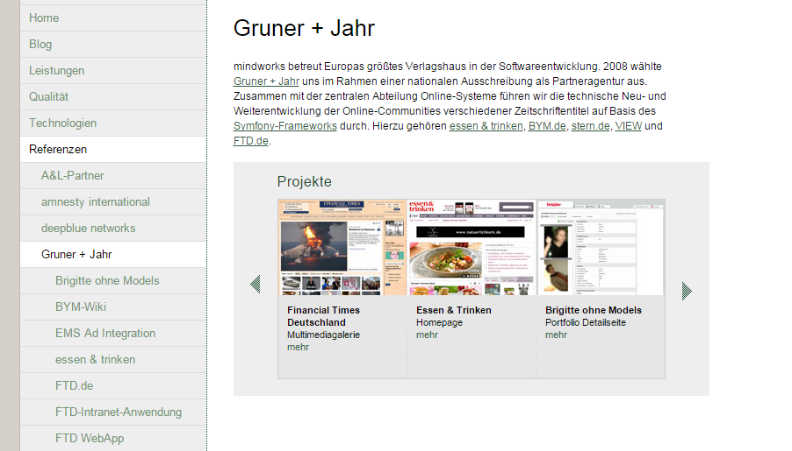
altes Portal
Überblick
Gegenüberstellung der Portale
neues Portal
  Einpflege
  und Aufwand
  gerichtete Suche
  Tests
  Erweiterungen
  Ausblick

Slide 5


neues Portal
Überblick
Gegenüberstellung der Portale
neues Portal
  Einpflege
  und Aufwand
  gerichtete Suche
  Tests
  Erweiterungen
  Ausblick

Slide 6
Vorteile vom neuen Portal
Überblick
Gegenüberstellung der Portale
neues Portal
  Einpflege
  und Aufwand
  gerichtete Suche
  Tests
  Erweiterungen
  Ausblick
Der Weg für den Interessenten/Kunden ist gebahnt durch …..
zielführende Tags
Relationen gleicher Inhalte
filtern besuchter Artikel

Slide 7
neues Portal
Überblick
Gegenüberstellung der Portale
neues Portal
  Einpflege
  und Aufwand
  gerichtete Suche
  Tests
  Erweiterungen
  Ausblick

Slide 8
Einpflege/Aufwand
Überblick
Gegenüberstellung der Portale
neues Portal
  Einpflege
  und Aufwand
  gerichtete Suche
  Tests
  Erweiterungen
  Ausblick
Content Management System
vs
mindworks Portal

Slide 9
Vergleich CMS
Überblick
Gegenüberstellung der Portale
neues Portal
  Einpflege
  und Aufwand
  gerichtete Suche
  Tests
  Erweiterungen
  Ausblick
Wurzelseite ist 1
1 -> 2,3
2 -> 3
3 -> 2
Wurzelseite ist 2
2 -> 1,3
1 -> 3
3 -> 1
Weiter mit Wurzelseite 3...

Slide 10
Vergleich neues Portal
Überblick
Gegenüberstellung der Portale
neues Portal
  Einpflege
  und Aufwand
  gerichtete Suche
  Tests
  Erweiterungen
  Ausblick
Artikel Seite existiert nur einmal
verlinkt durch Tags
Tags müssen gesetzt werden
mit Tags forcieren

Slide 11
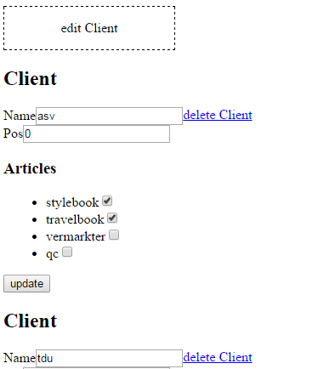
Vergleich neues Portal
Überblick
Gegenüberstellung der Portale
neues Portal
  Einpflege
  und Aufwand
  gerichtete Suche
  Tests
  Erweiterungen
  Ausblick

Slide 12
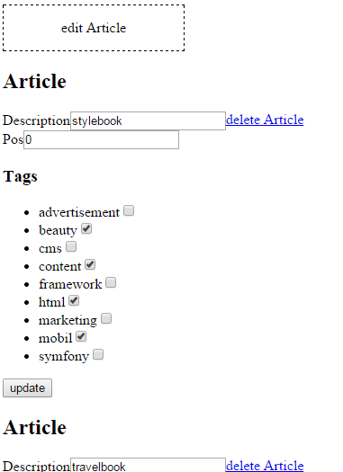
Vergleich neues Portal
Überblick
Gegenüberstellung der Portale
neues Portal
  Einpflege
  und Aufwand
  gerichtete Suche
  Tests
  Erweiterungen
  Ausblick

Slide 13
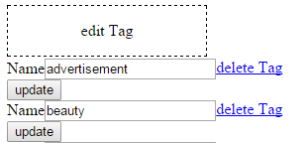
Vergleich neues Portal
Überblick
Gegenüberstellung der Portale
neues Portal
  Einpflege
  und Aufwand
  gerichtete Suche
  Tests
  Erweiterungen
  Ausblick

Slide 14
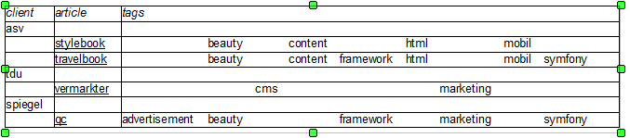
Beispiel Relationen neues Portal
Überblick
Gegenüberstellung der Portale
neues Portal
  Einpflege
  und Aufwand
  gerichtete Suche
  Tests
  Erweiterungen
  Ausblick
suchen Sie article mit ...
niedrigster Abhängigkeit
und folgen zu weiteren Relationen

Slide 15
Beispiel_2 Relationen neues Portal
Überblick
Gegenüberstellung der Portale
neues Portal
  Einpflege
  und Aufwand
  gerichtete Suche
  Tests
  Erweiterungen
  Ausblick
suchen Sie den qc article
wieviele Relationen?
Wann wird ein Artikel übergangen?

Slide 16
gerichtete Suche
Überblick
Gegenüberstellung der Portale
neues Portal
  Einpflege
  und Aufwand
  gerichtete Suche
  Tests
  Erweiterungen
  Ausblick

Slide 17
Definition und Verständnis
Überblick
Gegenüberstellung der Portale
neues Portal
  Einpflege
  und Aufwand
  gerichtete Suche
  Tests
  Erweiterungen
  Ausblick
Was ist eine gerichtete Suche?
Wie bilde ich diese ab?

Slide 18
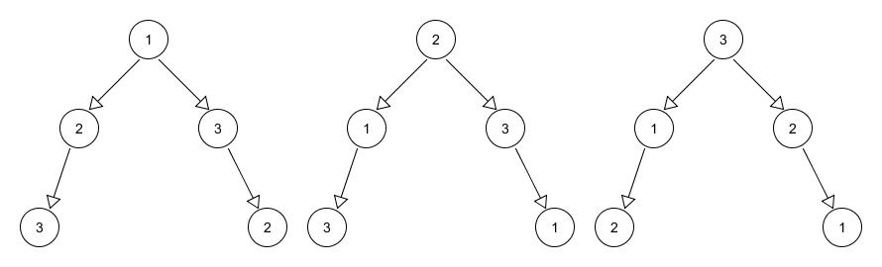
Definition und Verständnis
Überblick
Gegenüberstellung der Portale
neues Portal
  Einpflege
  und Aufwand
  gerichtete Suche
  Tests
  Erweiterungen
  Ausblick

Slide 19
Definition und Verständnis 2
Überblick
Gegenüberstellung der Portale
neues Portal
  Einpflege
  und Aufwand
  gerichtete Suche
  Tests
  Erweiterungen
  Ausblick
Übersichtlichkeit?
Wie kann ich den Graph im neuen Portal beinflussen?

Slide 20
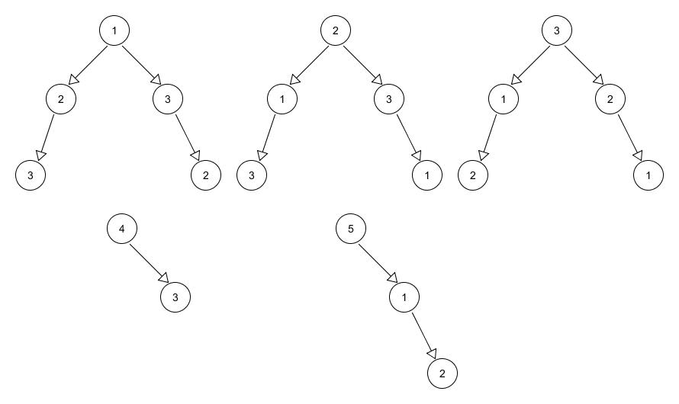
Definition und Verständnis 2
Überblick
Gegenüberstellung der Portale
neues Portal
  Einpflege
  und Aufwand
  gerichtete Suche
  Tests
  Erweiterungen
  Ausblick

Slide 21
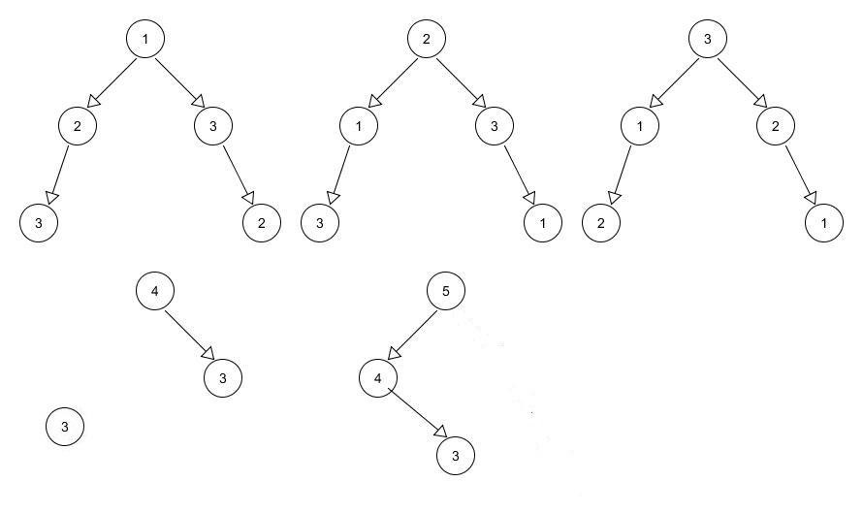
Definition und Verständnis 2
Überblick
Gegenüberstellung der Portale
neues Portal
  Einpflege
  und Aufwand
  gerichtete Suche
  Tests
  Erweiterungen
  Ausblick

Slide 22
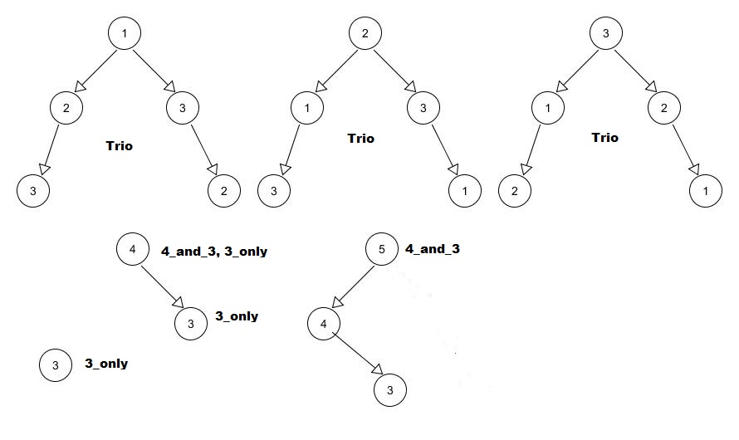
Definition und Verständnis 2
Überblick
Gegenüberstellung der Portale
neues Portal
  Einpflege
  und Aufwand
  gerichtete Suche
  Tests
  Erweiterungen
  Ausblick

Slide 23
neues Portal – Tests
Überblick
Gegenüberstellung der Portale
neues Portal
  Einpflege
  und Aufwand
  gerichtete Suche
  Tests
  Erweiterungen
  Ausblick

Slide 24
Phpunit
Überblick
Gegenüberstellung der Portale
neues Portal
  Einpflege
  und Aufwand
  gerichtete Suche
  Tests
  Erweiterungen
  Ausblick
Test Tool Phpunit
Aufwand für Implementierung

Slide 25
Maßnahmen bei Entwicklung
Überblick
Gegenüberstellung der Portale
neues Portal
  Einpflege
  und Aufwand
  gerichtete Suche
  Tests
  Erweiterungen
  Ausblick
Entkoppeln
Datenbank simulieren

Slide 26
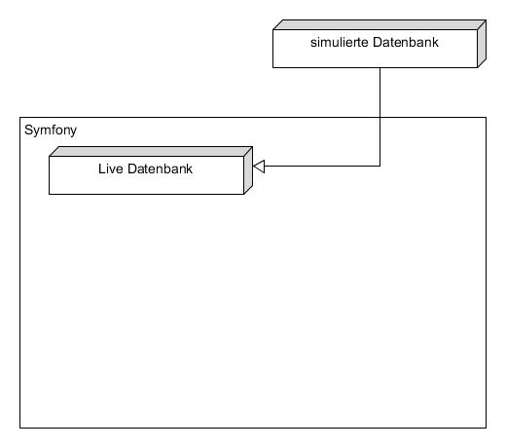
Maßnahmen bei Entwicklung
Überblick
Gegenüberstellung der Portale
neues Portal
  Einpflege
  und Aufwand
  gerichtete Suche
  Tests
  Erweiterungen
  Ausblick

Slide 27
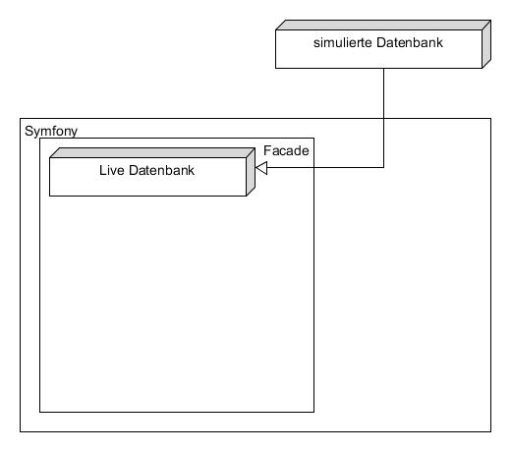
Maßnahmen bei Entwicklung
Überblick
Gegenüberstellung der Portale
neues Portal
  Einpflege
  und Aufwand
  gerichtete Suche
  Tests
  Erweiterungen
  Ausblick

Slide 28
Maßnahmen bei Entwicklung
Überblick
Gegenüberstellung der Portale
neues Portal
  Einpflege
  und Aufwand
  gerichtete Suche
  Tests
  Erweiterungen
  Ausblick
Session

Slide 29
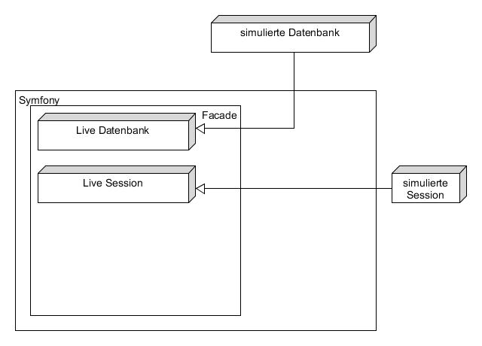
Maßnahmen bei Entwicklung
Überblick
Gegenüberstellung der Portale
neues Portal
  Einpflege
  und Aufwand
  gerichtete Suche
  Tests
  Erweiterungen
  Ausblick

Slide 30
Vorteile
Überblick
Gegenüberstellung der Portale
neues Portal
  Einpflege
  und Aufwand
  gerichtete Suche
  Tests
  Erweiterungen
  Ausblick
Verifikation
Anleitung für Code
Wichtigkeit hervorgehoben
Schneller als Normal
Debug Möglichkeiten

Slide 31
neues Portal – Erweiterungen
Überblick
Gegenüberstellung der Portale
neues Portal
  Einpflege
  und Aufwand
  gerichtete Suche
  Tests
  Erweiterungen
  Ausblick

Slide 32
neues Portal – Erweiterungen
Überblick
Gegenüberstellung der Portale
neues Portal
  Einpflege
  und Aufwand
  gerichtete Suche
  Tests
  Erweiterungen
  Ausblick
Liste mit ...
besuchten Artikeln
offerierten nicht besuchten Artikeln
Decorator vs Abstraction

Slide 33
neues Portal – Ausblick
Überblick
Gegenüberstellung der Portale
neues Portal
  Einpflege
  und Aufwand
  gerichtete Suche
  Tests
  Erweiterungen
  Ausblick

Slide 34
neues Portal – Ausblick
Überblick
Gegenüberstellung der Portale
neues Portal
  Einpflege
  und Aufwand
  gerichtete Suche
  Tests
  Erweiterungen
  Ausblick
Einpflege Regex
Artikel nebeneinander
Ajax Calls bei Eingabe von Tags
Select2

Slide 35
Article, Tags Regex
Überblick
Gegenüberstellung der Portale
neues Portal
  Einpflege
  und Aufwand
  gerichtete Suche
  Tests
  Erweiterungen
  Ausblick

Slide 36
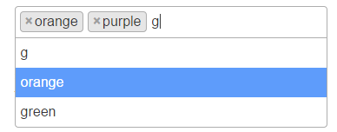
Select2
Überblick
Gegenüberstellung der Portale
neues Portal
  Einpflege
  und Aufwand
  gerichtete Suche
  Tests
  Erweiterungen
  Ausblick

Slide 37
Ende
Überblick
Gegenüberstellung der Portale
neues Portal
  Einpflege
  und Aufwand
  gerichtete Suche
  Tests
  Erweiterungen
  Ausblick
Vielen Dank für Ihre
Aufmerksamkeit

